Slide 1
Проект по окружающему миру «Путешествуем без опасности»
МБОУ г. Астрахани
«СОШ №37»
Выполнил ученик 4 В класса
Антонов Евгений
Учитель Елена Алексеевна Линецкая
2013/2014 уч.год

Slide 2
Цель проекта: Ознакомится с правилами безопасности в туристическом походе.
Гипотеза: Правила безопасности похода обеспечивает руководитель похода, а участники обязаны их беспрекословно выполнять.

Slide 3
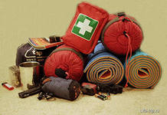
Тип проекта: Информационный
Мы расскажем Вам о правилах безопасности в походе и о требованиях к участникам похода.

Slide 4
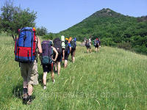
ПЛАН 1. Задача участников и руководителя похода. 2. Основные правила безопасности.

Slide 5
Главная задача руководителя – обеспечение безопасности похода. Он должен предвидеть и предотвратить возможные ошибки школьников. Нужно провести инструктаж по правилам безопасности. Есть древнее изречение: «Предупрежден – вооружен». Соблюдение правил безопасности – первое и главное требование к участникам похода. Каждый участник похода обязан выполнять следующие правила безопасности:

Slide 6
Точно исполнять все распоряжения руководителя.
Сообщать руководителю о замеченной опасности.
При движении вдоль дороги из строя не выходить. Движение производить по левой стороне, навстречу движущемуся транспорту.
Соблюдать интервал движения. Не допускать разрывов строя. Движение участников вне строя строго запрещено.
В ветреную, холодную погоду не устраивать привалов на открытых местах.
На привалах не уходить за пределы лагеря без разрешения руководителя.
Без разрешения руководителя воду из колодцев, рек и водоемов не пить. Снег не есть.
Немедленно сообщать руководителю о заболеваниях и переутомлениях.
Трав и кореньев в рот не брать. Грибов и незнакомых ягод не есть.
Без разрешения руководителя не купаться. Переправ не устраивать.
Не разводить без разрешения костры. Не оставлять костры без присмотра.
Свечи и спички в палатках не зажигать.
Работать топором в рукавицах запрещено.
Порубок деревьев не производить, под наклоненными деревьями не проходить. На деревья не залезать без разрешения.

Slide 7
15. Тяжелых бревен и камней не переносить.
16. Сообщать руководителю о найденных боеприпасах или оружии. Не трогать их.
16. Аккуратно обращаться с огнем и кипятком.
17. Дежурным у костра находиться в головных уборах и хлобчатобумажной одежде, полностью прикрывающей тело.
18. Топоры, пилы и другие колющиеся предметы хранить а чехлах.
19. Не начинать спуска со склона, прежде чем не закончил предыдущий член группы или не ушел в сторону упавший.
Не разрешается перевозить обучающихся, воспитанников в темное время суток, в гололед. При перевозке обучающихся автомобильным транспортом количество участников похода не должно превышать количество посадочных мест в автобусе.

Slide 8
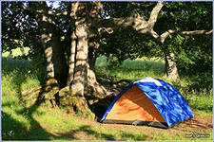
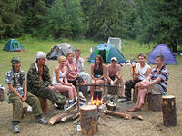
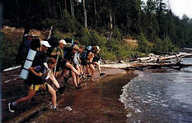
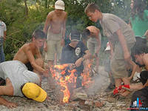
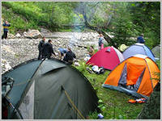

Slide 9
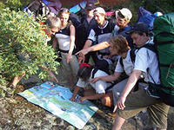
Спасибо за внимание!

